Slide 1

Tutorial introductorio de Packet Tracer.
El Simulador de red.

Slide 2
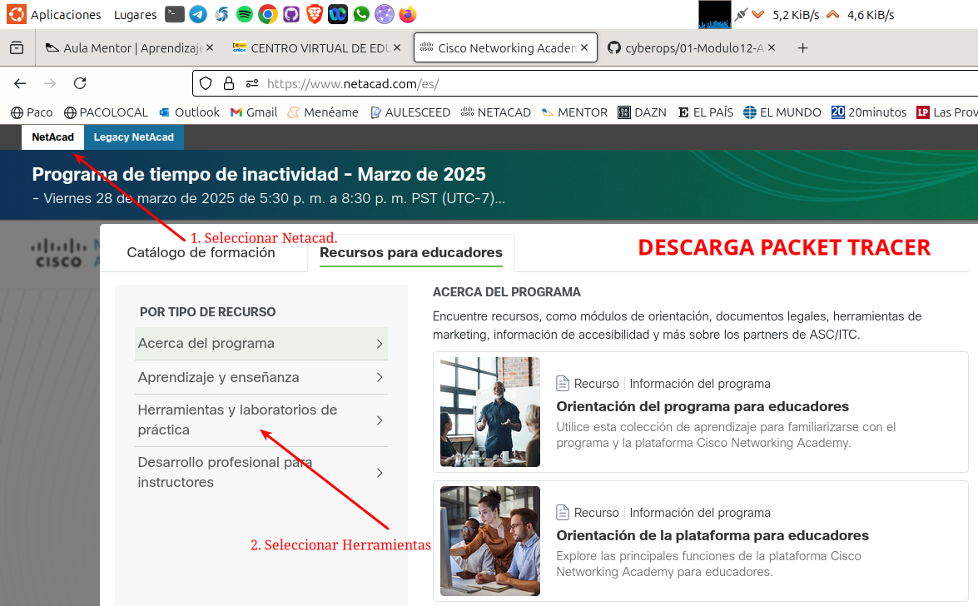
Parte 1
Descargar última verión de Cisco Networking Academy:
Utiliza tu usuario y contraseña para la descarga.
Inicia Packet Tracer. Introduce tus credenciales de nuevo.

Slide 3
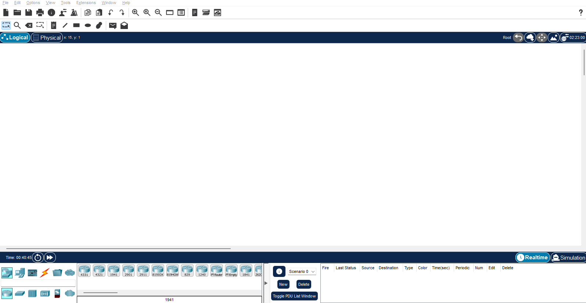
La primera visión de Packet Tracer
Dos prespestivas
Analisis y Simulación
Dispositivos de Red

Slide 4
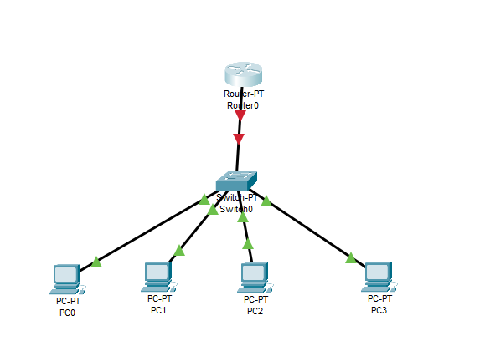
Conexión física de una LAN

Slide 5
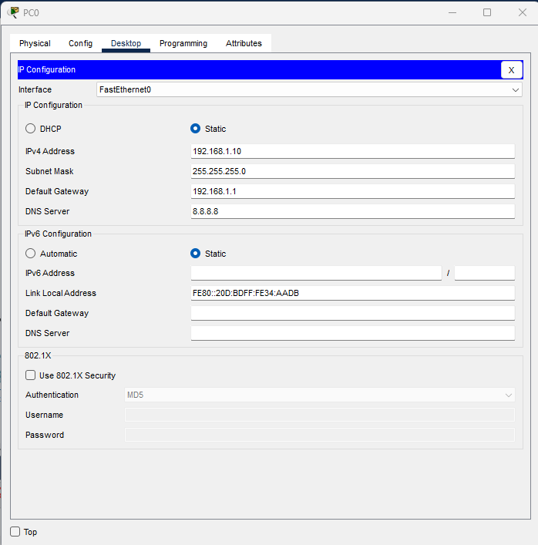
1er Ejercicio. Configuración de red Estática. Menú Desktop

Slide 6
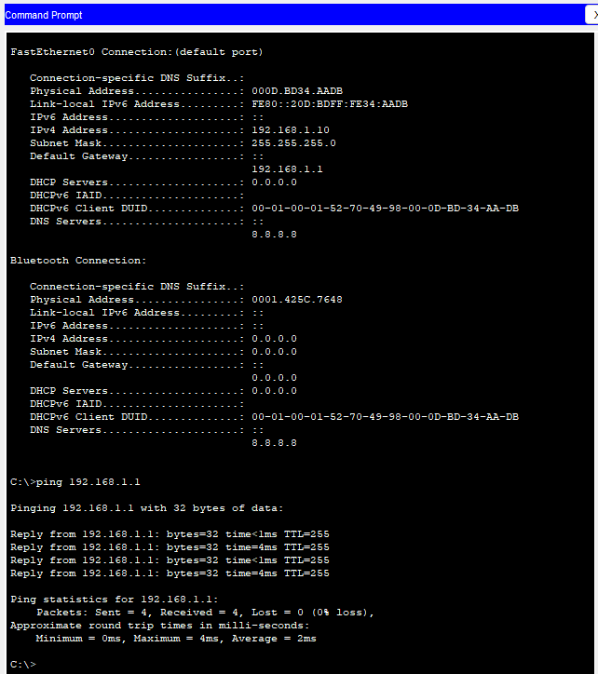
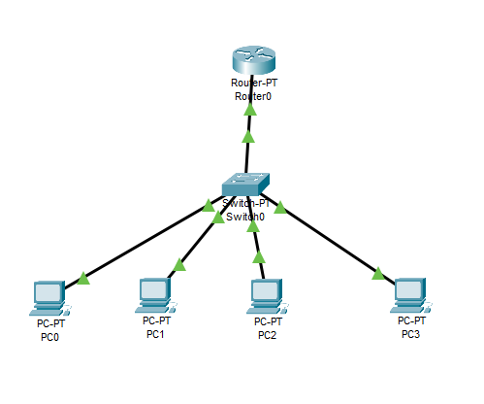
1er Ejercicio: Configuración de red estática
Si es correcta la configuración de la dirección IP, la máscara y la puerta de enlace (Gateway) Once, los interfaces aparecen con un punto verde.

Slide 7
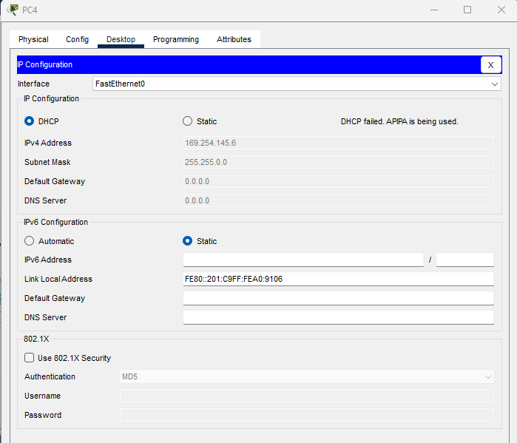
2do Ejercicio: Definir una red por DCHP

Slide 8
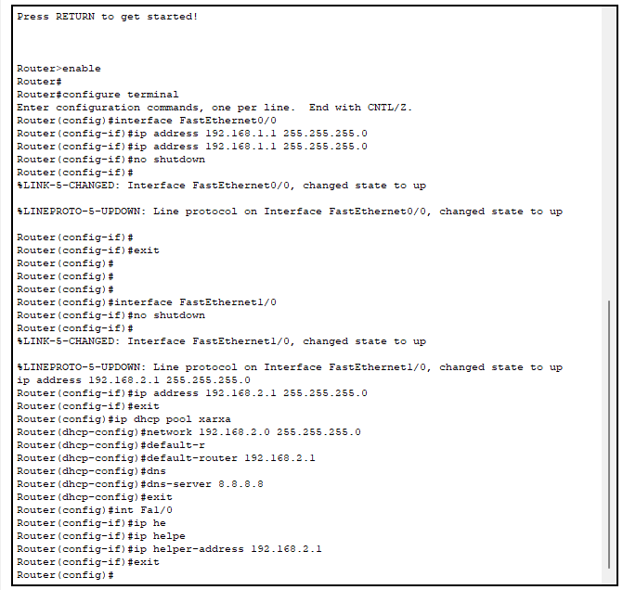
2do Ejercicio: Definir una red por DCHP

Slide 9
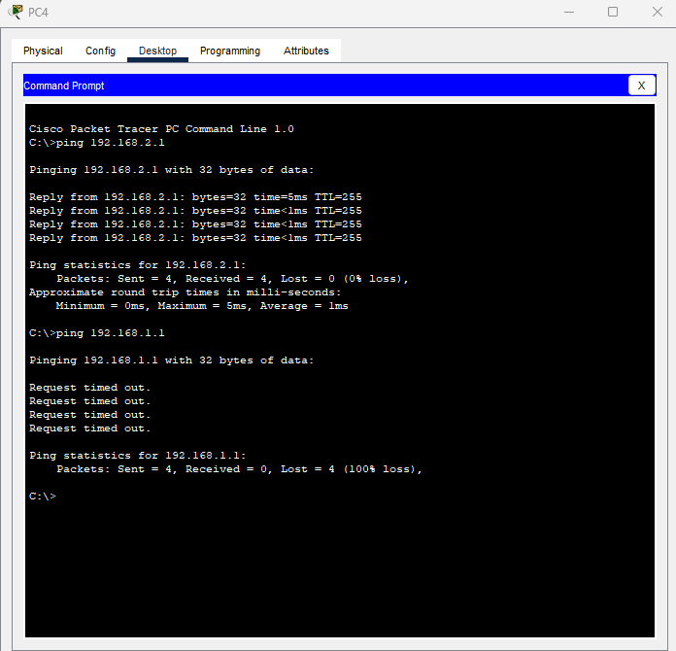
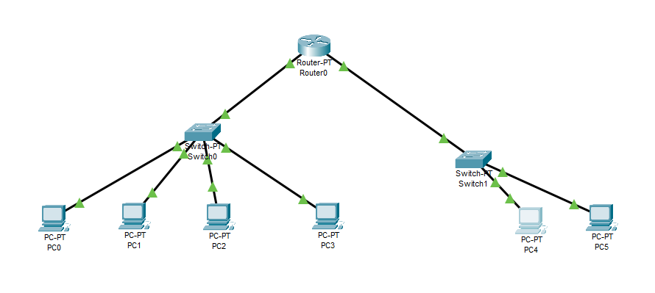
Ejerccio 3: Interconectando redes

Slide 10
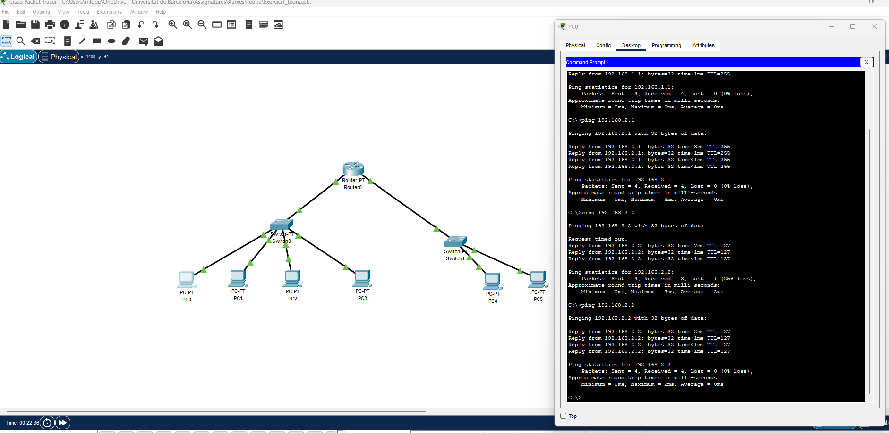
Ejercicio 3: Interconectando redes
Algunas veces necesita su tiempo para conectar todos los interfaces. Si veces que no funciona, apagaremos el router o reiniciaremos el packet tracer. Asegurate de grabarla.

